Slide 1
IP Adresse

Slide 2
Inhalt
Wo kommt die IP-Adresse her?
IP Versionen
Aufbau frühere Versionen der IP-Adresse
Aufbau einer IPv4 Adresse
Lösungen des IPv4 Adressen Problems
Aufbau eine IPv6
Arten von IPv6 Adressen
Private IP-Adresse
Besondere IP-Adressen
Dynamic IP
Static IP

Slide 3
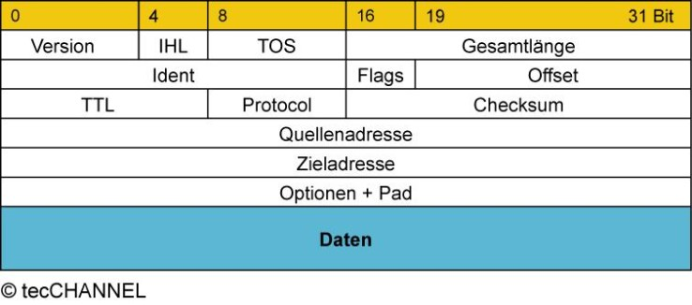
Wo kommt die IP-Adresse her?
IP-Adresse:
eine Adresse in Computernetzen, die auf dem Internetprotokoll (IP) basiert.
macht Geräte adressierbar und erreichbar (Postanschrift)
kann einen einzelnen Empfänger oder eine Gruppe von Empfängern bezeichnen
einem Computer kann mehrere IP-Adressen zugeordnet sein.
stammt vom Internet-Provider (Router-> Endgerät)
Eindeutig
IANA (Internet Assigned Numbers Association) - Vergabe und Zuordnung der IP-Adressen an Netzwerken; Regional Internet Registries.
Verwaltung aller IP-Adressen der Domain .de: DENIC/NICDE, Frankfurt
Notes:
Ich möchte Ihnen zunächst einen kurzen Überblick über IP-Adresse geben.
Wenn Sie etwas in einem Online-Shop bestellen, dann wählen Sie das gewünschte Produkt aus und geben Ihre Adresse an, damit der Shop das Produkt an Sie liefern kann. Genau so ist dies auch bei einer IP-Adresse: Geben Sie beispielsweise "www.billiger.de" in Ihren Browser ein, so wird diese "Bestellung" von Ihrem Computer in Form von Datenpaketen ins Netz geschickt und landet beim Webserver von Billiger-Telefonieren.de. Dann sendet der Webserver die angefragte Seite in Form von "Paketen" an Ihre IP-Adresse - also die Anschrift Ihres Computers - zurück. Als Ergebnis sehen Sie die Startseite von Billiger-Telefonieren.de in Ihrem Browser - im Gegensatz zu der Bestellung im Online-Shop geschieht dies innerhalb von Sekunden.
Die IP-Adresse, welche durch die Datenpakete als Lieferadresse ins Internet gelangt, stammt vom Internetprovider und ist in der Regel nur für eine begrenzte Zeit gültig. Nutzt man einen Router, erhält dies
er die IP-Adresse des Providers und die Endgeräte wiederum eine IP-Adresse vom Router. Es gibt auch dauerhafte IP-Adressen, die beispielsweise für Server oder an Standleitungen eingesetzt werden.
Neben der Hauptfunktion der Datenzuordnung kann man über die IP-Adresse zudem den Internetprovider und den ungefähren Standort herausfinden. Zudem kann der Anbieter über die IP-Adresse seine Kunden zuordnen und den Datenstrom verfolgen, auf diese Weise können beispielsweise Straftaten wie Abmahn verletzungen nachgewiesen werden. Die Vorratsdatenspeicherung, auch von IP-Adressen, ist ein umstrittenes Thema. Eigentlich sollten ab Juli 2017 alle Provider die Daten ihrer Kunden für zehn Wochen speichern. Da viele nicht bereit waren, dies umzusetzen, hat die Bundesnetzagentur die Vorschrift zunächst ausgesetzt.

Slide 4
IP Versionen
Wie viel versionen es gibt? Warum v4 und v6?
IPv4-Adressen: bestehen aus 32 Bits, also 4 Oktetten (Bytes). Damit sind 2³², also 4.294.967.296 Adressen darstellbar. In der dotted decimal notation werden die 4 Oktette als vier durch Punkte voneinander getrennte ganze Zahlen in Dezimaldarstellung im Bereich von 0 bis 255 geschrieben. Beispiel: 203.0.113.195
IPv6-Adressen: Es verwendet 128 Bit zur Speicherung von Adressen, damit sind 2¹²⁸ = 256¹⁶ (= 340.282.366.920.938.463.463.374.607.431.768.211.456 ≈ 3,4 · 10³⁸) Adressen darstellbar. Diese Anzahl reicht aus, um für jeden Quadratmillimeter der Erdoberfläche mindestens 665.570.793.348.866.944 (= 6,65 · 10¹⁷)^{[2]} IP-Adressen bereitzustellen.
Beispiel: 2001:db8:85a3::8a2e:370:7344

Slide 5
Aufbau frühere Versionen der IP-Adresse
Das Internet wurde anfangs als Netz konzipiert.
Keine IANA (Internet Assigned Numbers Authority)
Netzwerk-Adresse und eine Host-Adresse waren unabhängig voneinander definiert
1973 - die Netzwerk-Adresse war eine Netzwerk-Kennziffer in Form eines 8 Bit-Wertes (die Quell- und Zielnetz des jeweiligen Datenpaketes).
Die Host-Adresse hatte in der ersten Version des Internetprotokolls von 1974 eine Länge von 16 Bit, ab 1977 - 24 Bit
1981 - das IPv4-Protokoll wurde eingeführt. (RFC791): die erste Version des Internet Protocols, welche weltweit verbreitet und eingesetzt wurde
Netzwerk-Adresse und Host-Adresse wurden nicht mehr getrennt
IANA führt der Netzklassen ein und vergibt IP-Adressbereiche in unterschiedlichen Größen.
Notes:
https://academy.technikum-wien.at/ratgeber/was-ist-ipv4
https://www.golem.de/news/internet-protocol-der-adresskollaps-von-ipv4-kann-verzoegert-werden-1610-123773-3.html
https://blog.alertlogic.com/blog/where-is-ipv1,-2,-3,and-5/

Slide 6
Aufbau einer IPv4 Adresse
Damit ein PC im Netzwerk kommunizieren kann, benötigt er immer mindestens eine IPv4 Adresse und eine Subnetzmaske. IPv4 Adresse: 32 Bit lang und bestehen aus 4 Oktetten zu jeweils 8 Bit. Subnetzmaske hat 2 Bereiche: Netz und Hostanteil
 | 1. Quad/Oktette | 2. Quad/Oktette | 3. Quad/Oktette | 4. Quad/Oktette
32 Bit lang: | 0-255 /8 Bit | 0-255 / 8 Bit | 0-255 / 8 Bit | 0-255 / 8 Bit
IPv4 Adresse | 192. | 128. | 64. | 7
IPv4 Adresse | 11000000. | 10000000. | 01000000. | 00000111
Subnetzmaske | 11111111 /255 | 11111111 /255 | 11111111 /255 | 00000000 /0
Netz-IP | 1100000 | 1000000 | 01000000 | 00000000
Host-IP | 255 BroadCasting; 1 -1. Host, 254 - letzte Host (Anzahl möglicher Host) |  |  | 00000111
Notes:
https://it-learner.de/was-ist-eine-ipv4-adresse/
192.168.1.10 (nur für Menschen) // 11000000.10101000.00000001.00001010
Subnetzmaske:
255.255.255.0 (nur für Menschen) // 11111111.11111111.11111111.00000000
Hat zwei Bereiche:
Netzanteil: 255.255.255. //in welchem Netzwerksegment befindet sich die Adresse
Hostanteil: .0 //wie viele Adressen kann man hier vergeben

Slide 7
Lösungen des IPv4 Adressen Problems
1.Vergabepraxis der IPv4 Adressen ändern
Früher wurden Firmen große Blöcke von Adressen (z.B. 65.000) zugeteilt, wobei die meisten davon nicht verwendet wurden.
Weil viele Geräte nicht permanent am Netz sind, benötigen sie keine fixe sprich dauerhaft zugeteilte IP Adresse. (Smartphones - nicht aktuell)
2. Verwendung von privaten IPv4 Adressen
Viele Geräte benötigen keine private IPv4 Adresse.
Weil private Adressen nicht im Internet auftauchen dürfen, kann jedes Heimnetz und jede Firma die gleichen privaten Adressen verwenden. Weil fast 17 Millionen Adressen für private Zwecke reserviert wurden und diese beliebig oft auf der ganzen Welt verwendet werden dürfen, braucht man viel weniger öffentliche IPv4 Adressen.
Falls notwendig, kann eine Adressumsetzung privat - öffentlich gemacht werden, bekannt unter dem Namen NAT (Network Address Translation).
3. Einführung von IPv6
IPv6 verwendet 128 Bits lange Adressen (statt den 32 Bits bei IPv4), wodurch sich eine unvorstellbar große Menge an Adressen ergibt.

Slide 8
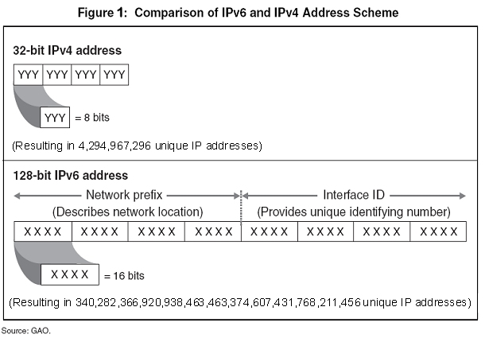
Aufbau eine IPv6
128 bit statt 32 bit
Hexadecimal system
Keine IP-Klasen
8 Quartette (4 HEX-zahlen pro Quartett)
Jede Hexadezimalzahl steht für 4 Bits
2000f60080025123022332fffe3133e0
xxxx:xxxx:xxxx:xxxx:xxxx:xxxx:xxxx:xxxx
2000:0000:0000:0023:0200:0000:0000:33e0
Notes:
You can put :: instead of 1 or more blocks of zeros for example 0000:0000 can be represented as :: but it can only be done 1 time per ip.
Leading Zeros can be omitted, trailing Zeros cannot be omitted.

Slide 9
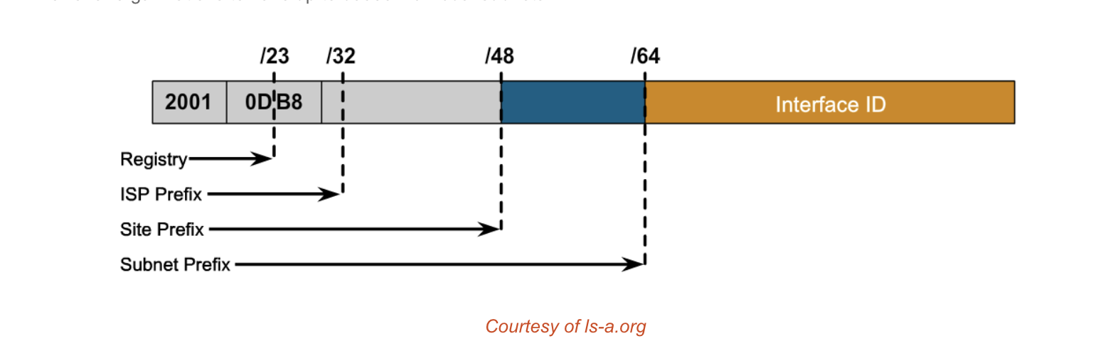

Slide 10
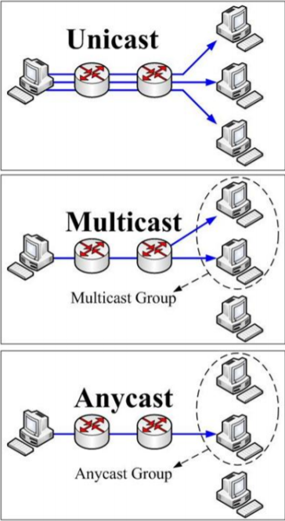
Arten von IPv6 Adressen
Unicast
Datenübertragung von einer Quelle an nur bestimmtes Ziel
z.B : Brief
Multicast
Multicast dient zur Adressierung einer Gruppe von Schnittstellen
an eine Multicast-Adresse gesendete Datenpakete werden an alle Schnittstellen der Multicast-Gruppe ausgeliefert
Multicast-Adressen sind durch besondere Adressbereiche gekennzeichnet
Anycast
durch Anycast wird wie beim Multicast eine Gruppe von Schnittstellen adressiert
jedoch werden an eine Anycast-Adresse gesendete Datenpakete nur an eine Schnittstelle der Gruppe ausgeliefert,
z.B. die nächste erreichbare Schnittstelle
Ein Interface
alle Interfaces einer Gruppe
ein Interface einer Gruppe

Slide 11
Arten von IPv6 Adressen
Arten von Unicast-Adressen
link-lokale Adressen
beziehen sich nur auf das jeweilige Schicht-2-Segment.
Unique lokale Adressen (RFC 4193)
Gesamte lokale Netz.
wie private Adressen bei IPv4.
globale Adressen
eindeutige Adressen weltweit.

Slide 12
Private IP-Adresse
IP-Adressen, die von der IANA nicht im Internet vergeben sind
IANA (Internet Assigned Numbers Authority)
Die IP-Adressen, die für private Netze reserviert sind, in RFC 2050 definiert.
Netzwerkklassen A, B und C
Vorteile
verbinden Geräte an ein lokales Netzwerk.
Limitiert Eindringen von Internetverbindungen.
Internet-Konnektivität wird nicht auf private Netzwerke erforderlich.
Notes:
IP-Adressen, die von der IANA nicht im Internet vergeben sind .(Internet Assigned Numbers Authority)
Sie wurden für die private Nutzung aus dem öffentlichen Adressraum ausgespart,
damit sie ohne administrativen Mehraufwand (Registrierung der IP-Adressen) in lokalen Netzwerken genutzt werden können.
Die IP-Adressen, die für private Netze reserviert sind, in RFC 2050 definiert.
Die Reservierung von einer oder mehreren IP-Adressen erfolgt immer über einen Internet-Provider. Nicht alle TCP/IP-Netze sind untereinander über das Internet verbunden.
Vorteile
Privaten Netzwerken verbinden Geräte an ein lokales Netzwerk, nicht direkt sichtbar im Internet.
Privat Networks Limited Eindringen von Internet-Verbindungen.
Internet-Konnektivität wird nicht auf private Netzwerke erforderlich.

Slide 13
Besondere IP-Adressen
Besondere IP-Adressen sind privaten IP-Adressen ähnlich
die nicht für die Kommunikation im größeren Internet verwendet werden können.
Sie sind jedoch noch von Privaten Ip-Adressen restriktiver.
Die bekannteste reservierte IP-Adresse ist 127.0.0.1
ist für das Loopback reserviert.
Die eigene Adresse eines Hosts, die auch als localhost-Adresse bezeichnet wird.
Diese Loopback-IP-Adresse wird vollständig von und innerhalb des Betriebssystems verwaltet.
Notes:
https://apttech.wordpress.com/2011/02/01/special-ip-addresses/
https://www.lifewire.com/network-computer-special-ip-address-818385

Slide 14
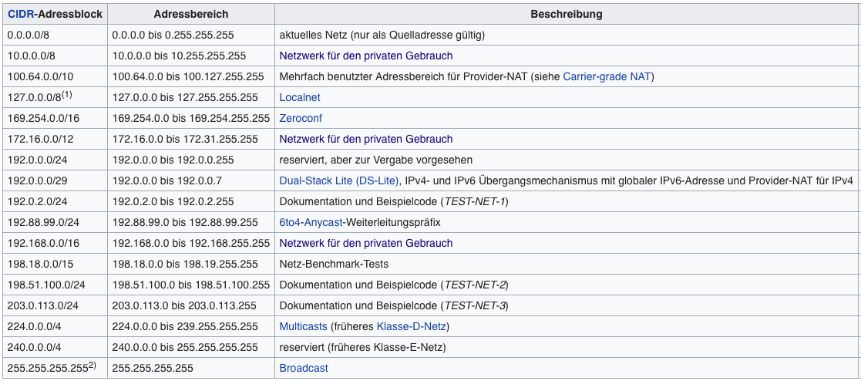
Besondere IP-Adressen
Besondere IPv4-Adressen nach RFC 6890
Notes:
https://de.wikipedia.org/wiki/IP-Adresse#Besondere_IP-Adressen

Slide 15
Dynamic IP
bei jeder neuen Verbindung mit einem Netz wird eine neue IP-Adresse zugewiesen.
Im LAN-Bereich ist die dynamische Adressierung per DHCP (Dynamic Host Configuration Protocol) verbreitet.
Bei DSL-Anbindung des Kunden verwenden die Provider meist ebenfalls dynamisch vergebene IPs.

Slide 16
Static IP
wird dort verwendet, wo eine dynamische Adressierung technisch nicht möglich oder nicht sinnvoll ist.
So erhalten in LANs zum Beispiel Gateways, Server oder Netzwerk-Drucker in der Regel feste IP-Adressen.
Im Internet-Zugangsbereich wird statische Adressierung vor allem für Router an Standleitungen verwendet.
Auch für Machine-to-Machine-Kommunikation wird insbesondere im Mobilfunkbereich (GPRS) zunehmend statische Adressierung verwendet.
Statische Adressen werden meist manuell konfiguriert.

Slide 17
Vielen Dank!

